Slide 1
期刊版面费报销教程
制作人：陈耀佛
2025年4月

Slide 2
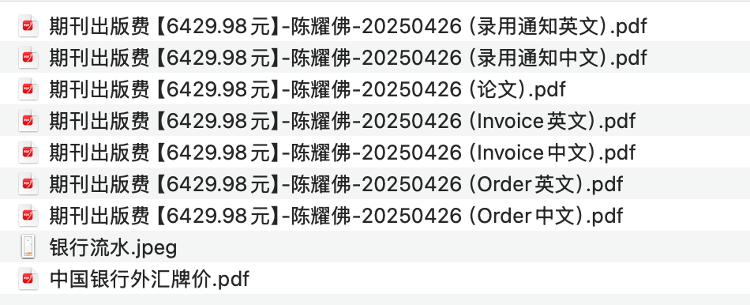
第一步：准备下述文件如下图，请严格按照下图命名
然后打包成：期刊出版费【6429.98元】-陈耀佛-20250426.zip

Slide 3
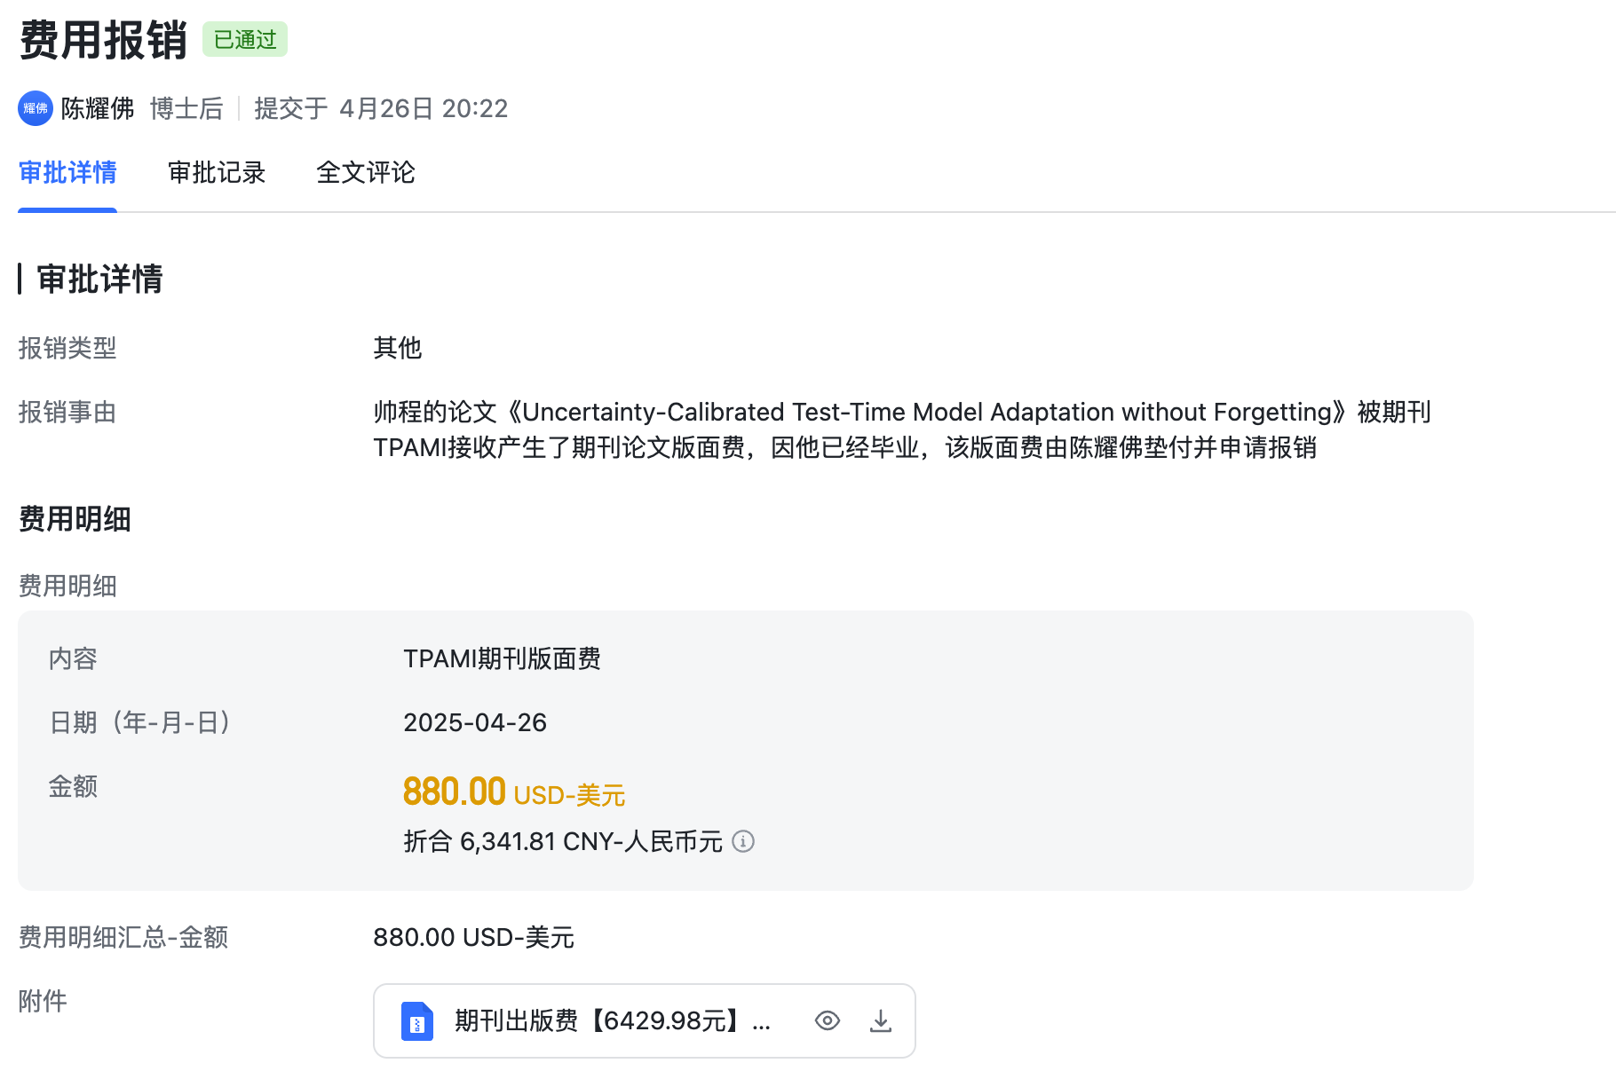
第二步：在飞书（工作台->审批->费用报销）提交申请，添加杜卿老师为审批人

Slide 4
下面逐个文件进行讲解

Slide 5
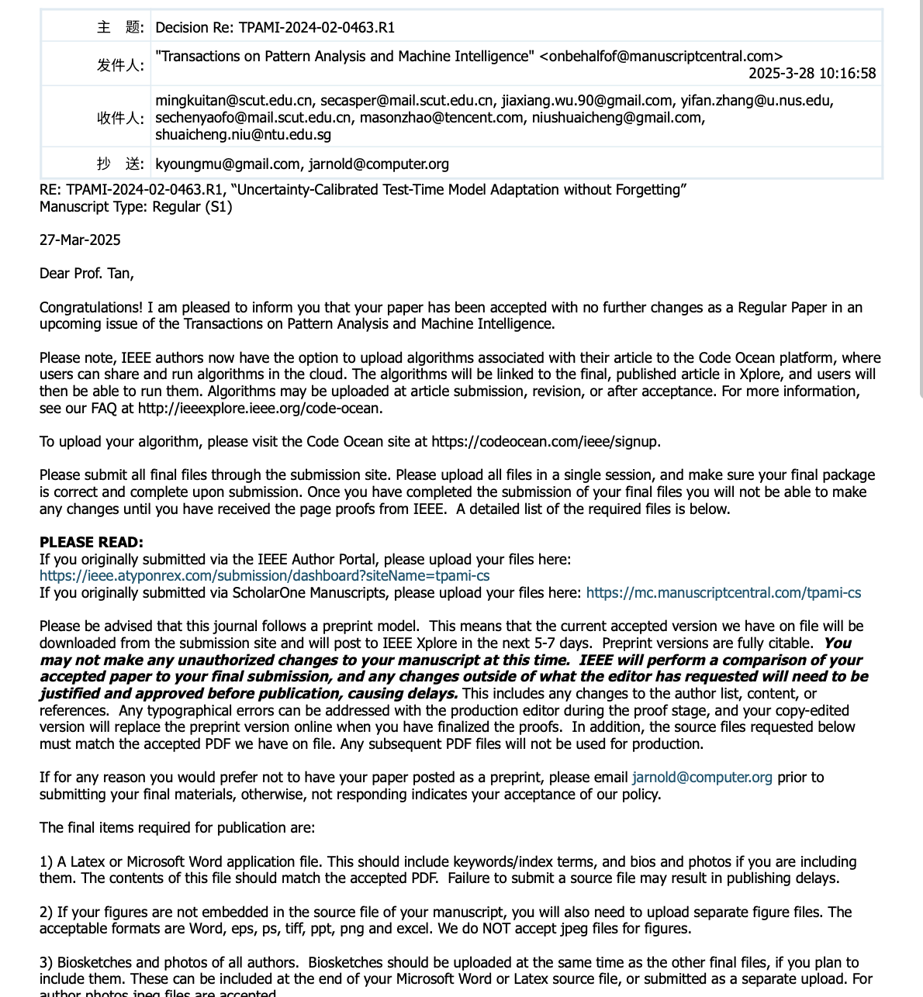
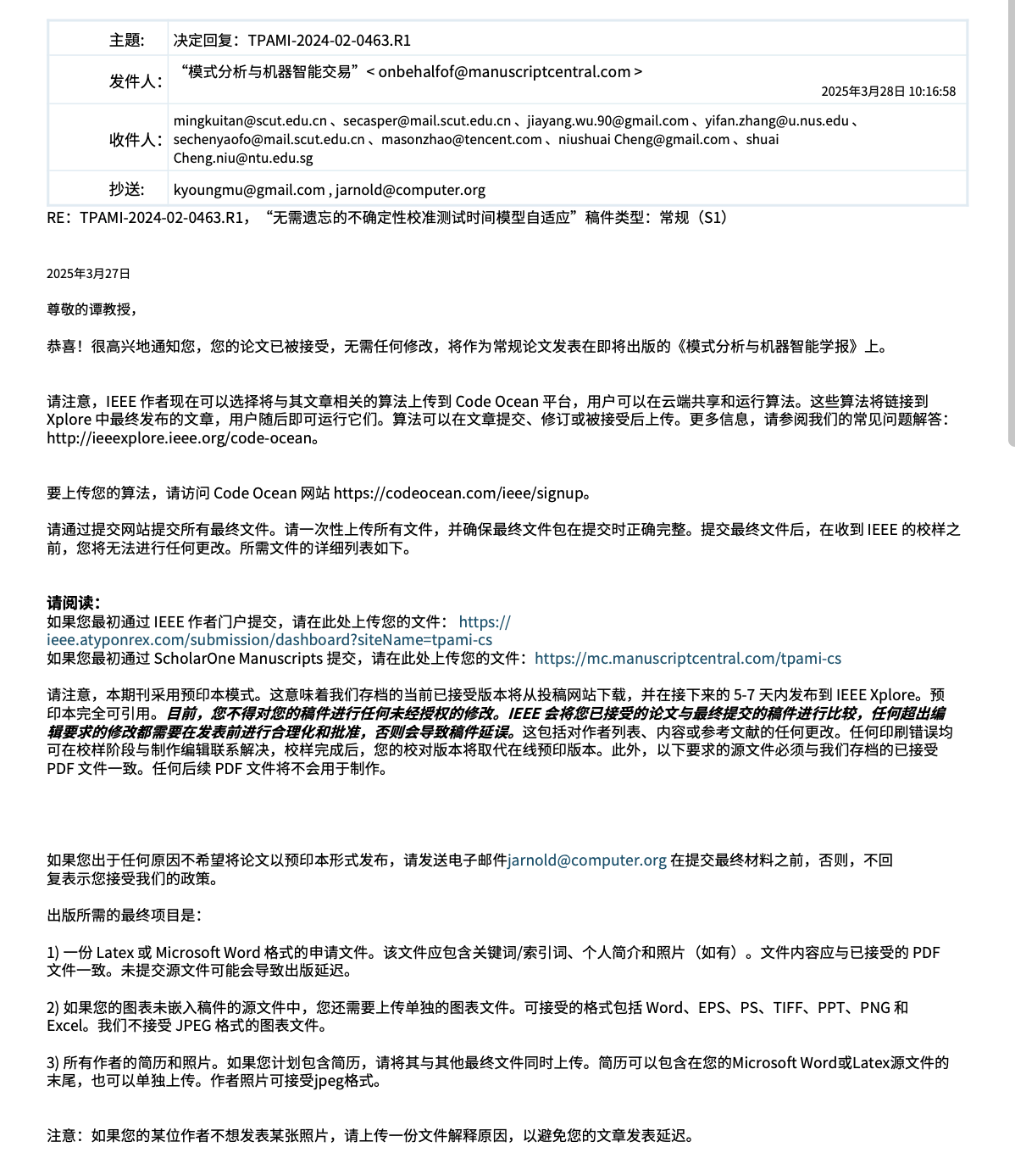
1. 录用通知（打印录用邮件并翻译）
翻译

Slide 6
2. 论文：这个就是把camera ready的论文放上来就好了

Slide 7
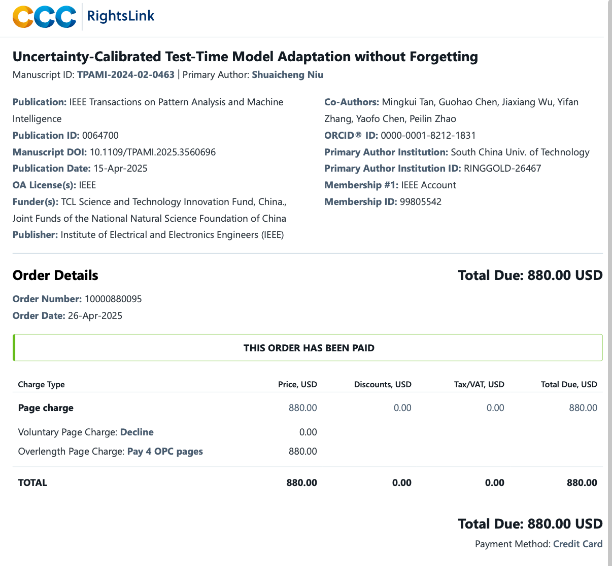
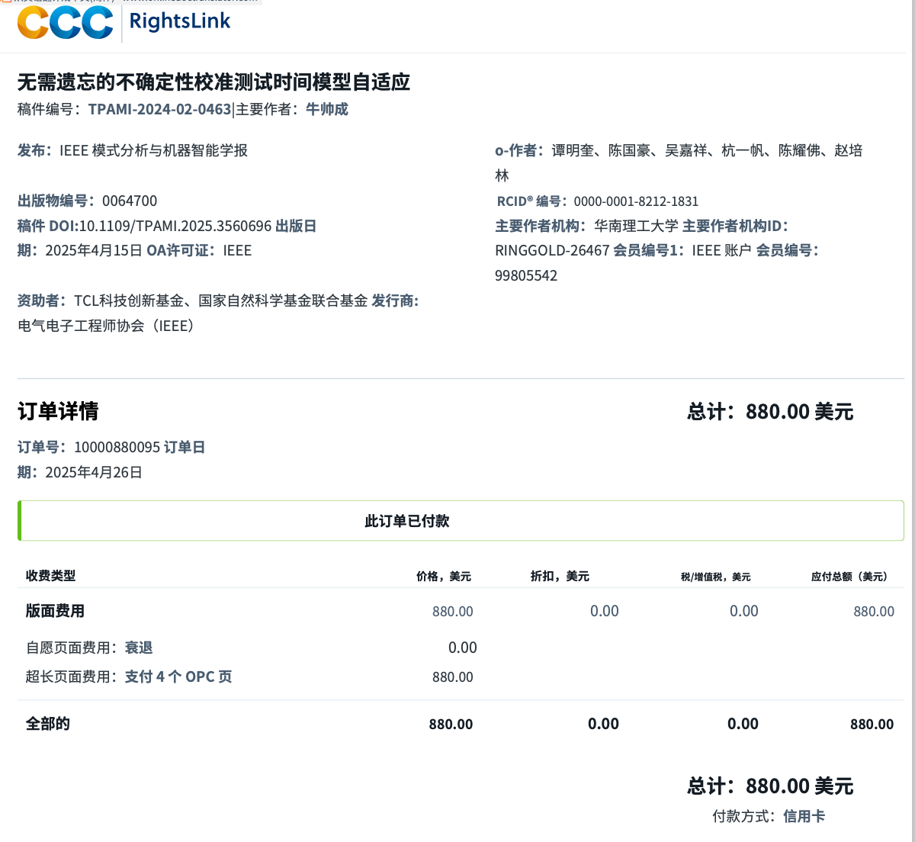
3. Order：IEEE缴费订单提交之后，会生成一个Order Details之类的东西，打印出来并翻译
翻译
这个文件证明报销什么东西，需要缴多少费

Slide 8
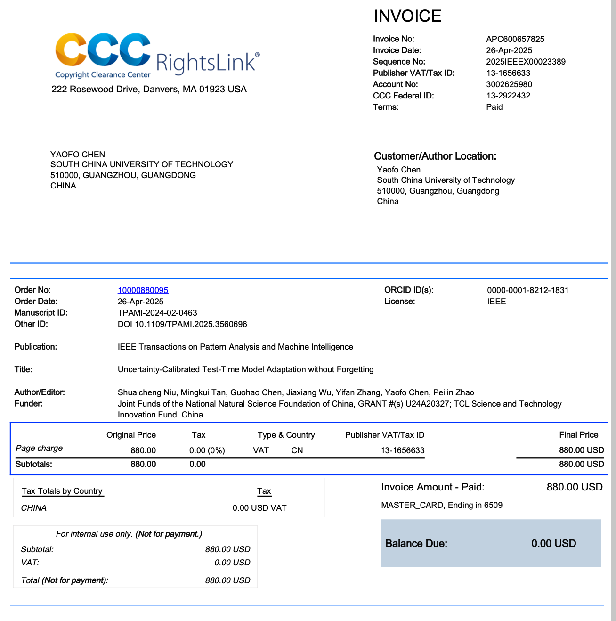
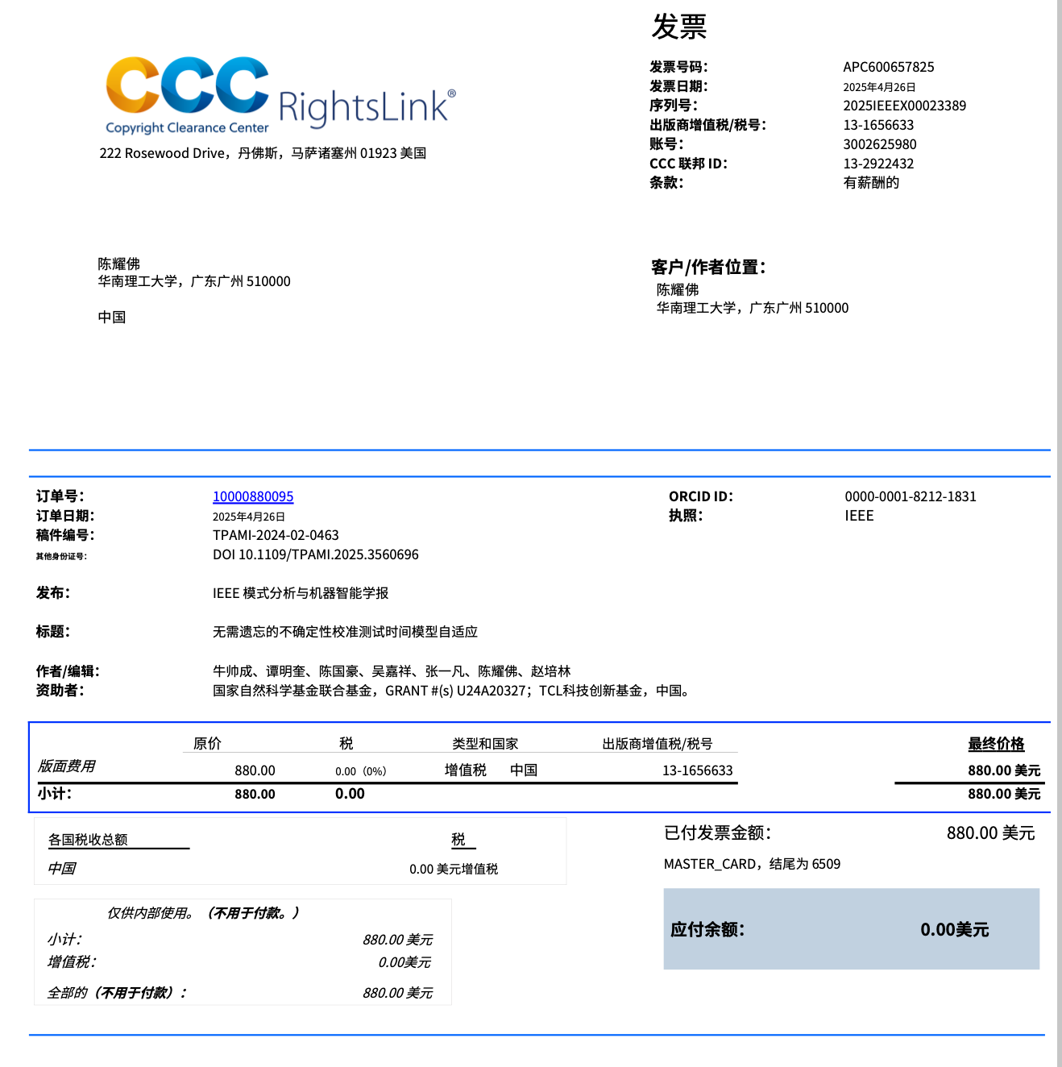
4. invoice：IEEE付款后，打印Invoice并翻译（Invoice会发送到缴费填的邮箱，系统上也有）
翻译
这个文件证明你已经缴费

Slide 9
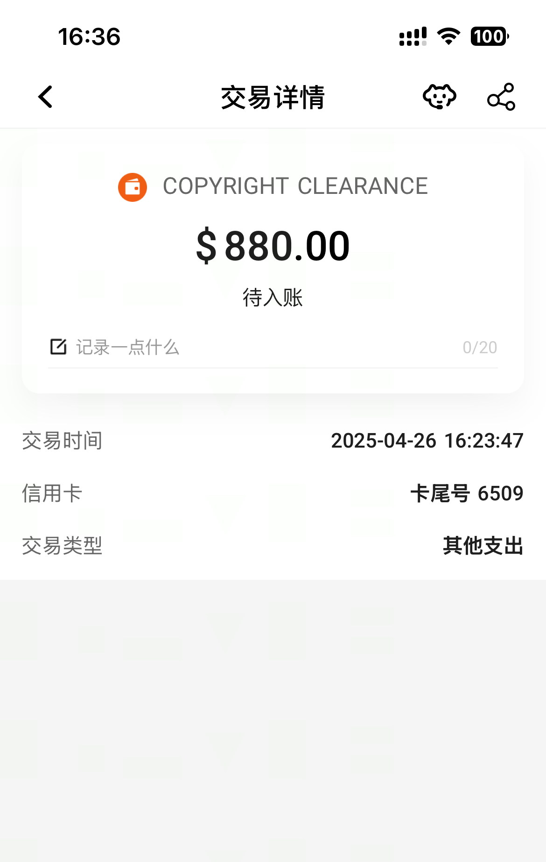
5. 银行流水：银行上付款记录详情页截图（如下图，这个例子最终入账的是外币）

Slide 10
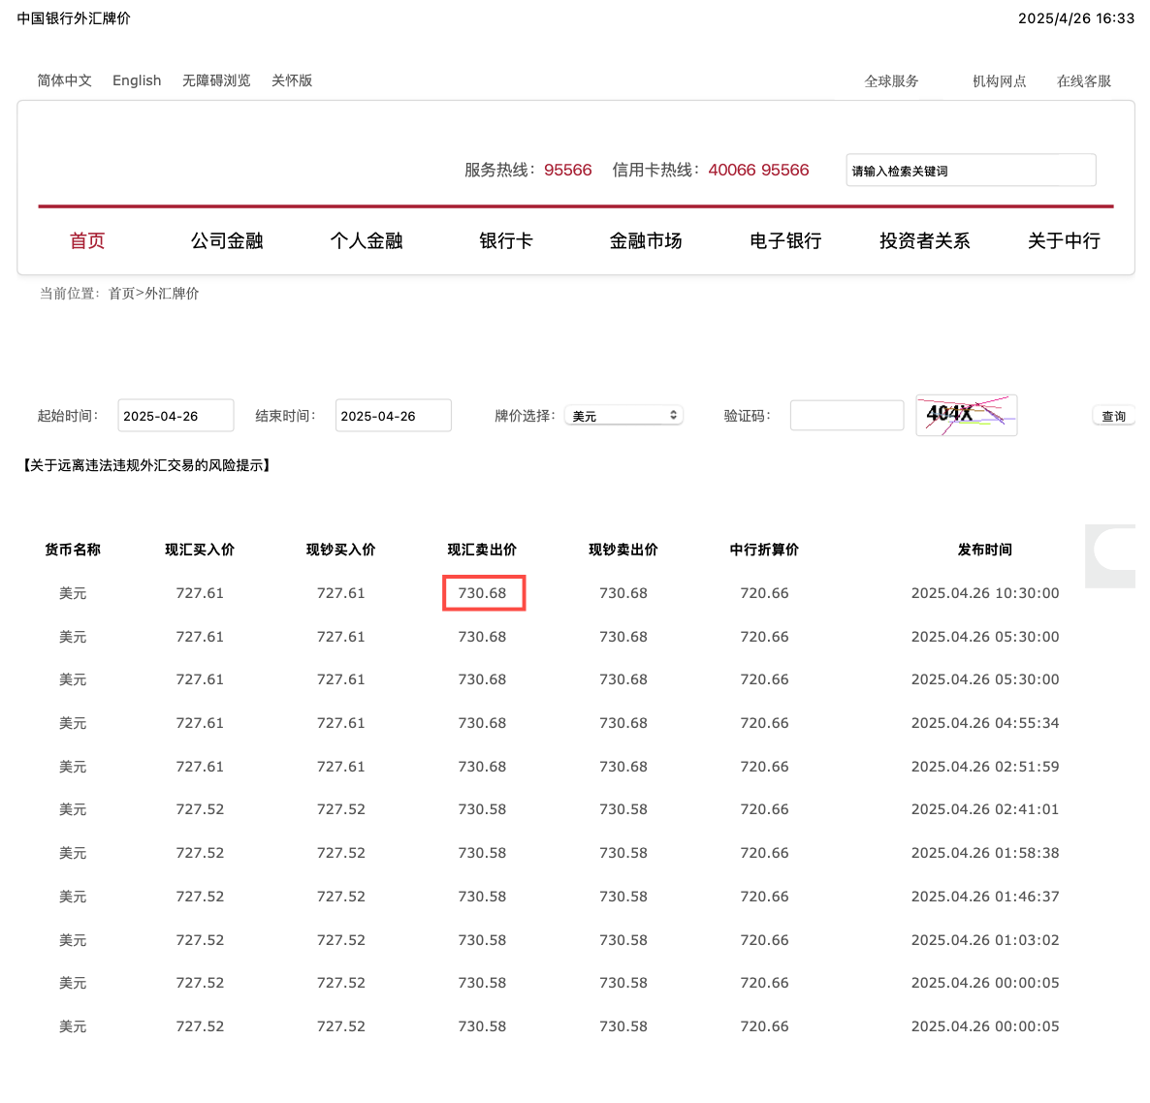
6. 外汇牌价：到中国银行网页查汇率（用红框框住现汇卖出价最高的那个，提示使用了此汇率计算报销总额）
https://srh.bankofchina.com/search/whpj/search_cn.jsp，清到此网页选择对应的货币和时间并打印此页面

Slide 11
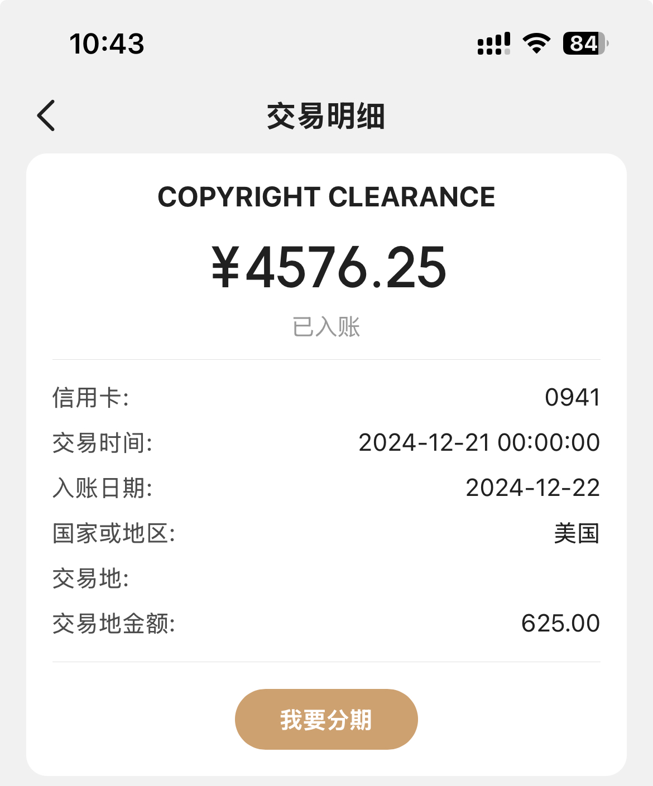
补充：如果银行卡入账的不是外币而是人民币（例如招商银行，如下图），这种情况就不用“外汇牌价”这个文件了，直接以银行卡入账的人民币为准

Slide 12
附录A：翻译工具
https://www.onlinedoctranslator.com/zh-CN/translationform
这个工具免费实用，可以直接翻译整个PDF

Slide 13
附录B：此教程展示报销文件
可以在下述链接查看 https://1drv.ms/f/c/93a7e25692217ce9/EhSytkRQEjBKtqVF5p5r1PEBpGEpytAE55RNc8HLlYlAWQ?e=axIFUJ 密码：ESJSZJBB

